Slide 1
분산프로그래밍
팀 프로젝트 기말 발표
‘신동아화재＇ 보험 시스템
분산된생각들 조
김대현 60190117
김 찬 60202190
모지환 60185079
허리나 60191562

Slide 2
목차
01
개요
02
UseCase
03
설계
04
Demo
05
Source Code
06
결론

Slide 3
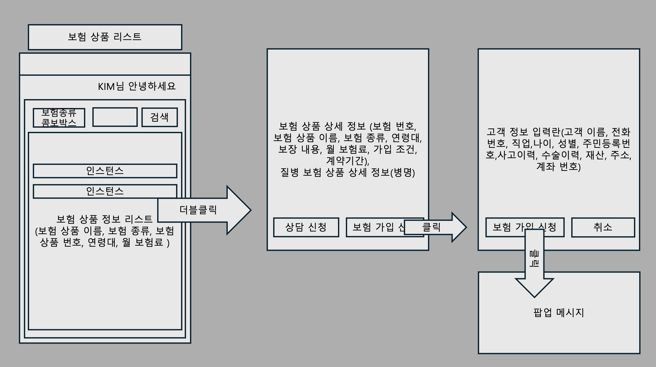
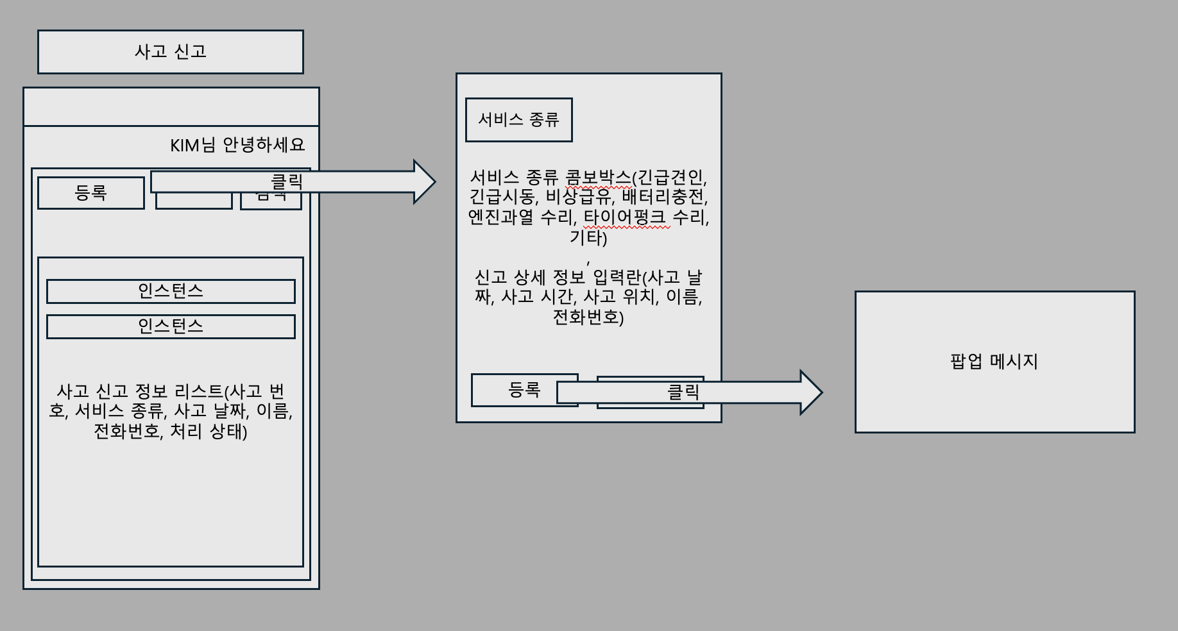
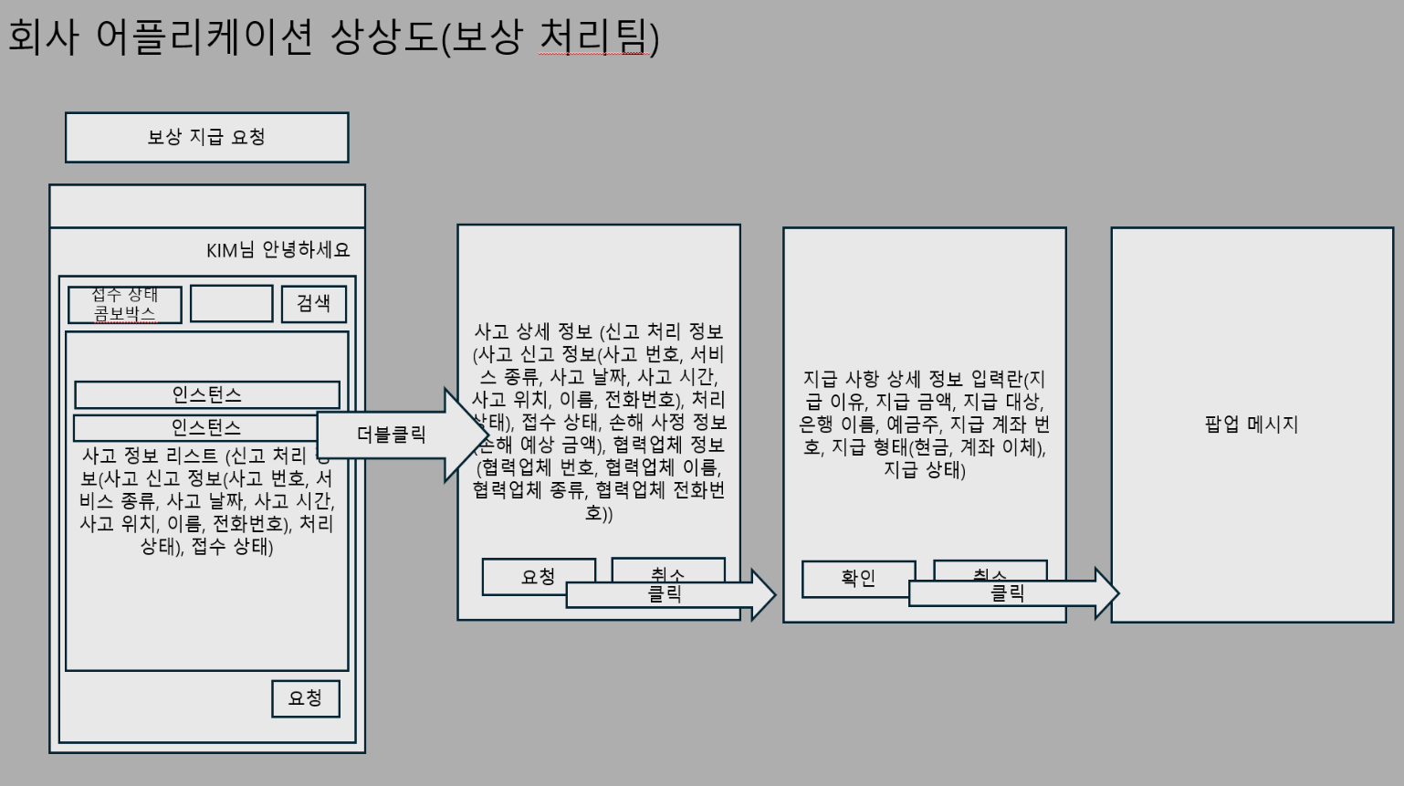
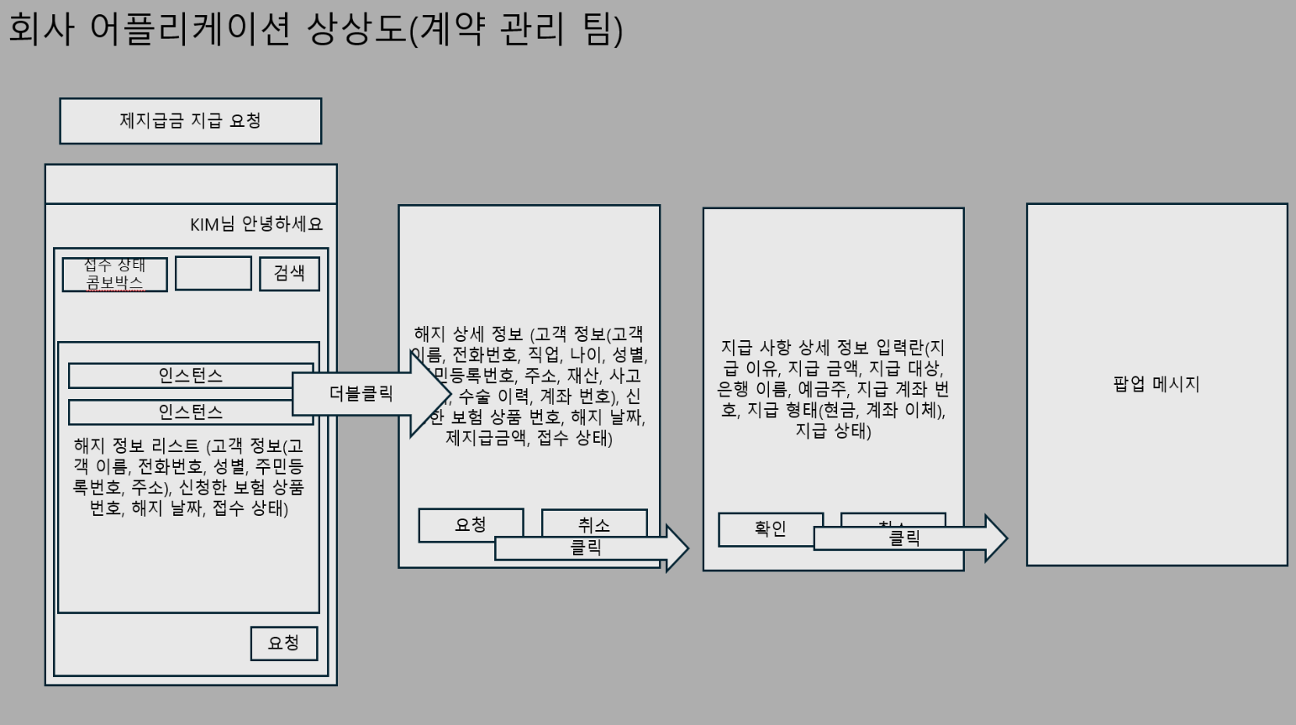
어플리케이션 상상도

Slide 4
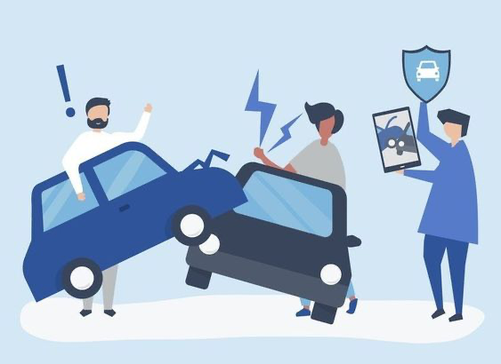
신동아화재 보험시스템
고객 관점
직원 관점
고객 가입
보험 가입
사고 신고
보상 신청
민원, 상담 신청
보험 해지, 배서, 부활,
만기 재가입 신청
보험료 납부
보험 영업
보험 가입 처리
사고 처리
보상 처리
민원, 상담 처리
고객 관리
직원 관리 / 영업 성과 평가
보험 해지, 배서, 부활,
만기 재가입 처리
수금 안내장 발송
협력업체

Slide 5
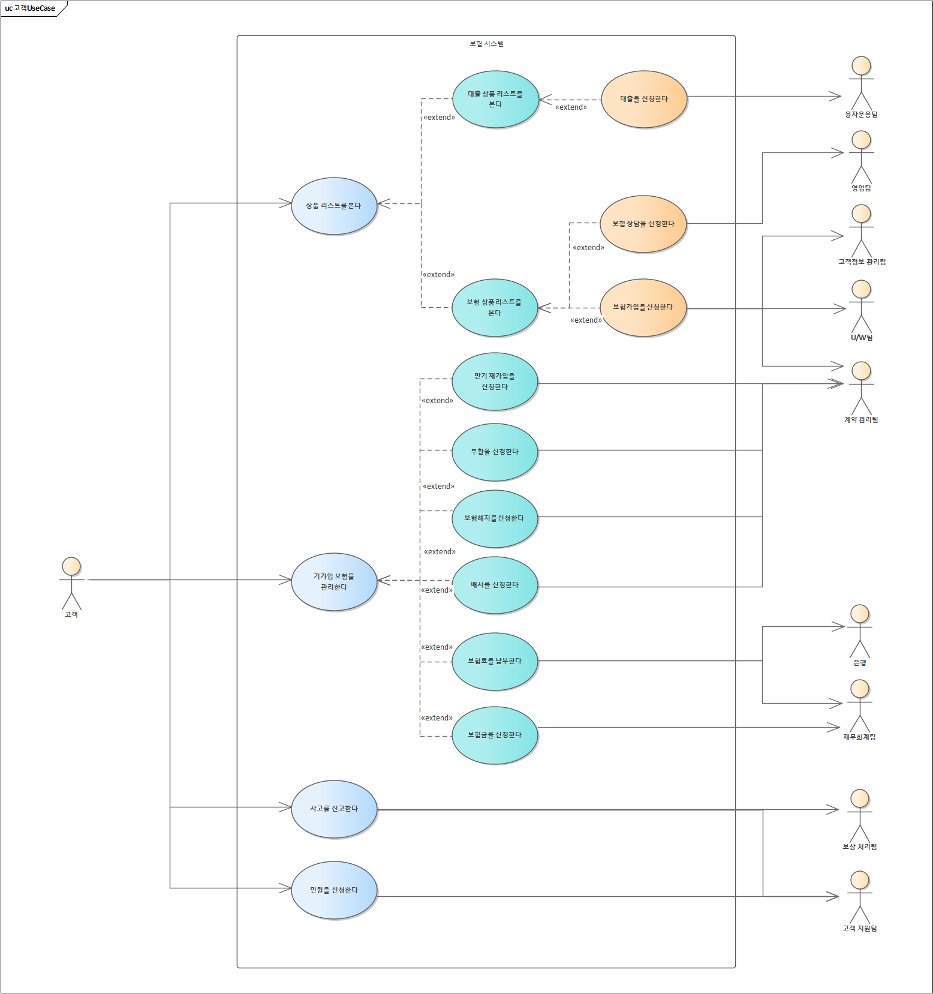
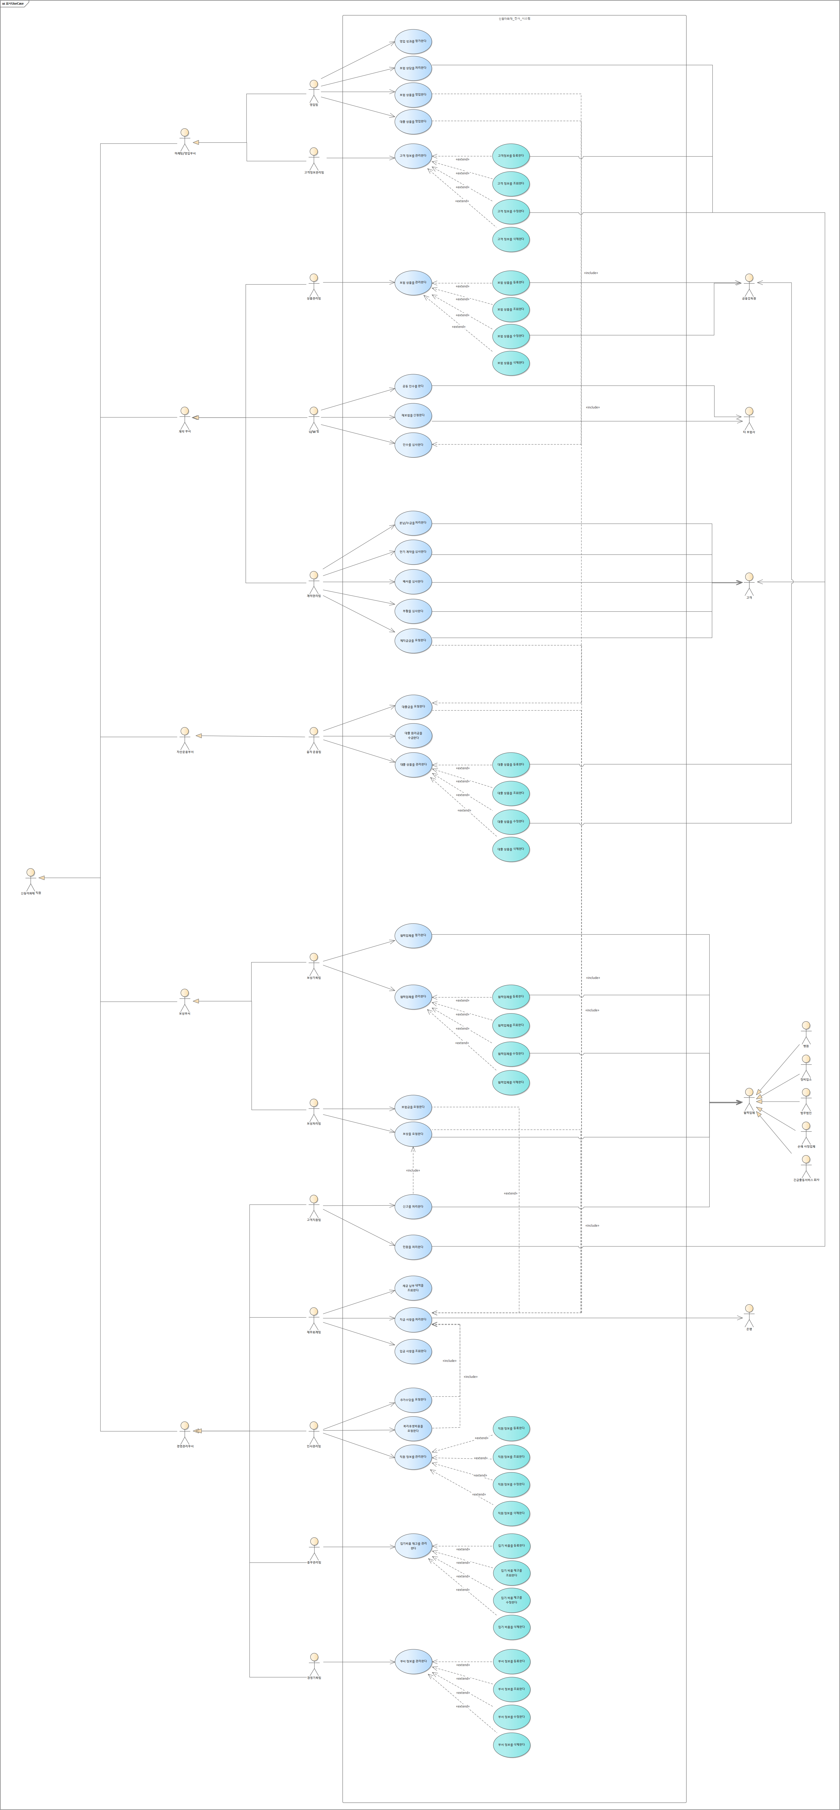
신동아화재 보험시스템
고객 관점
직원 관점
보험 영업
보험 가입 처리
사고 처리
보상 처리
민원, 상담 처리
고객 관리
직원 관리 / 영업 성과 평가
보험 해지, 배서, 부활,
만기 재가입 처리
수금 안내장 발송

Slide 6
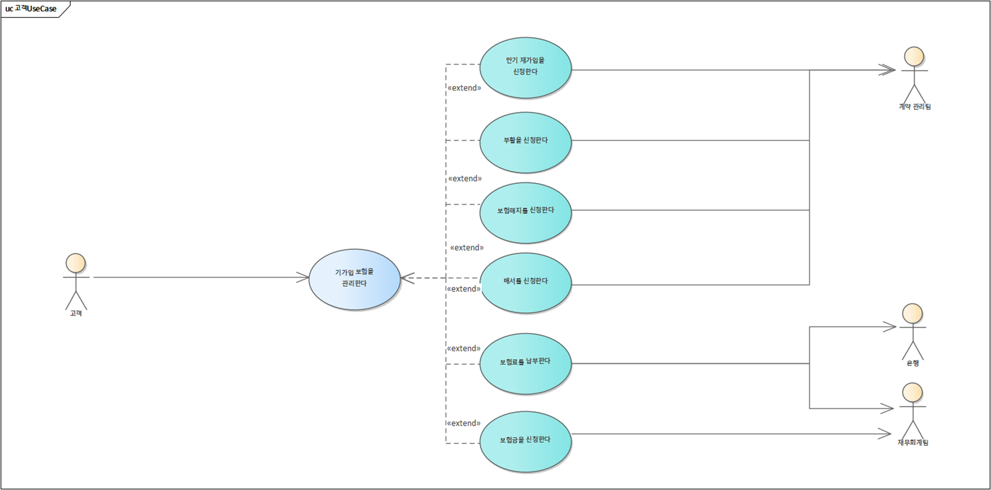
Use Case 유스케이스
Use Case
특징 : 유스케이스를 작성할 때 모호하다고 느낀 동사를 통일
신청한다 - 고객 혹은 직원이 외부 요인에 부탁할 때

Slide 7
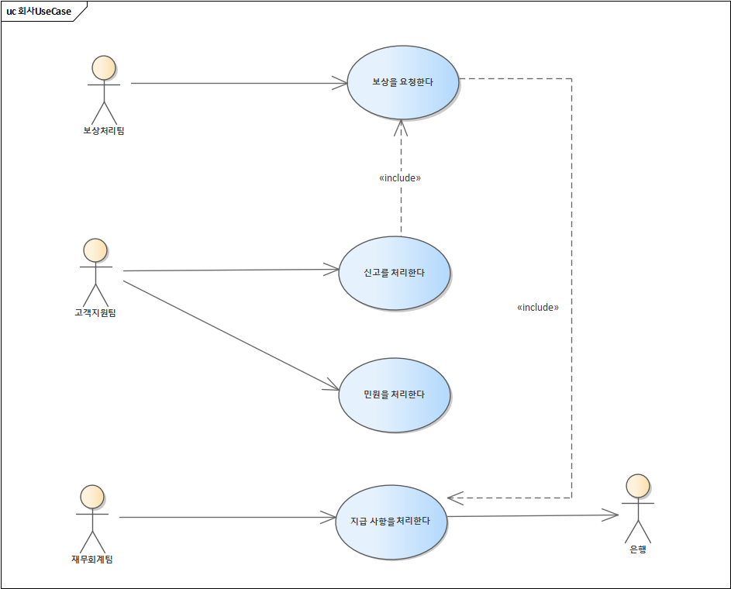
Use Case 유스케이스
Use Case
특징 : 유스케이스를 작성할 때 모호하다고 느낀 동사를 통일
요청한다 - 직원이 직원에게 부탁할 때
처리한다 - 들어온 정보를 바탕으로 해당 정보를 가공처리 할 때

Slide 8
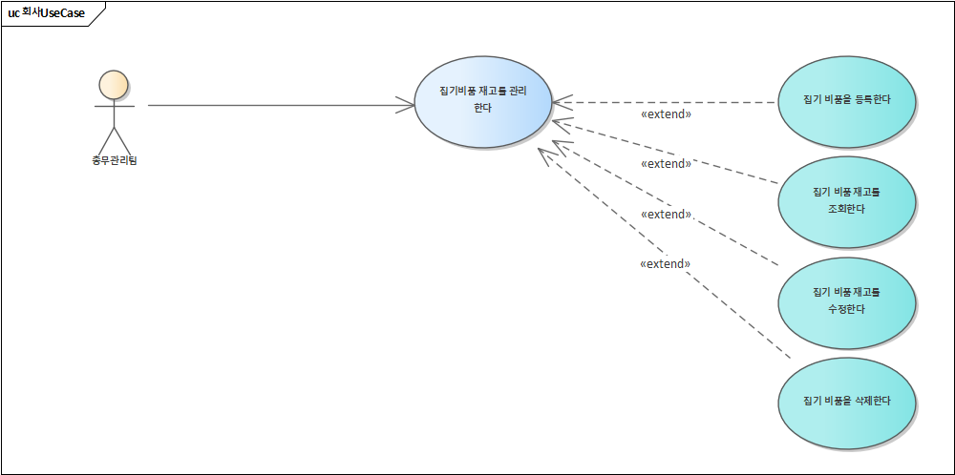
Use Case 유스케이스
Use Case
특징 : 유스케이스를 작성할 때 모호하다고 느낀 동사를 통일
관리한다 - CRUD 등록, 조회, 수정, 삭제

Slide 9
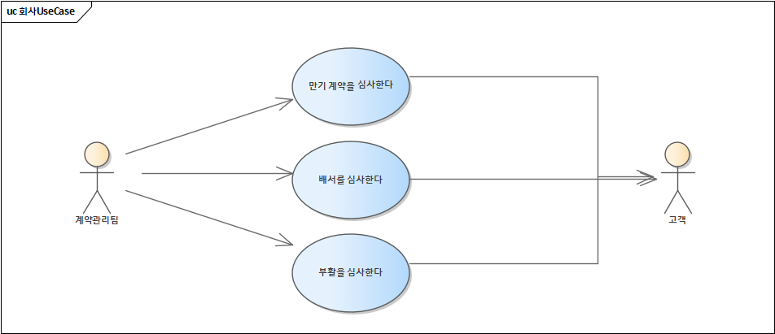
Use Case 유스케이스
Use Case
특징 : 유스케이스를 작성할 때 모호하다고 느낀 동사를 통일
심사한다 - 들어온 정보를 바탕으로 심사, 승인할 때

Slide 10
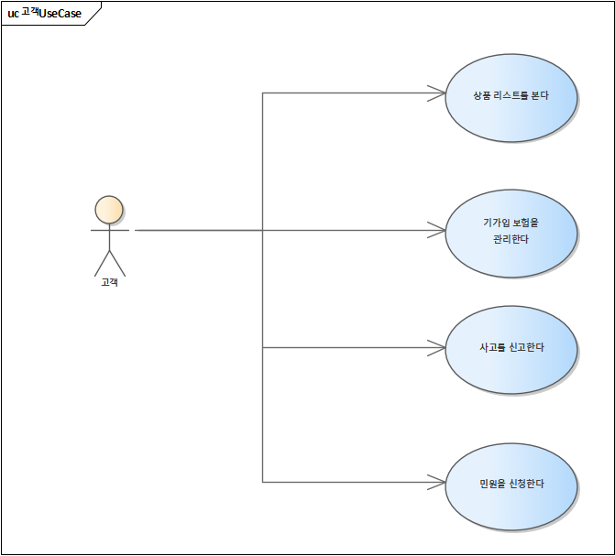
Use Case 유스케이스
Use Case
특징 :
로그인은 모호성이 없기에 유스케이스에서 제외, 고객 관점 유스케이스는 회원가입이 되어있는 상태의 고객으로 가정
보험에 가입하지 않은 고객, 보험에 가입한 고객이 고객으로 통일되어있음->but 기가입보험 관리, 사고 신고의 경우 보험에 가입되지 않은 고객이라면 익셉션을 발생시키는 등의 조치로 막아두었음

Slide 11
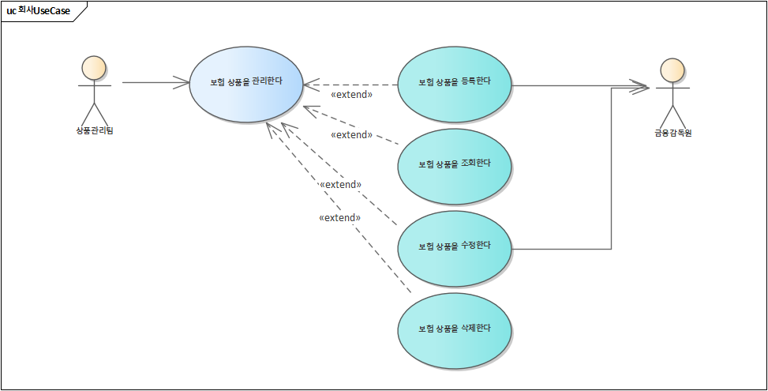
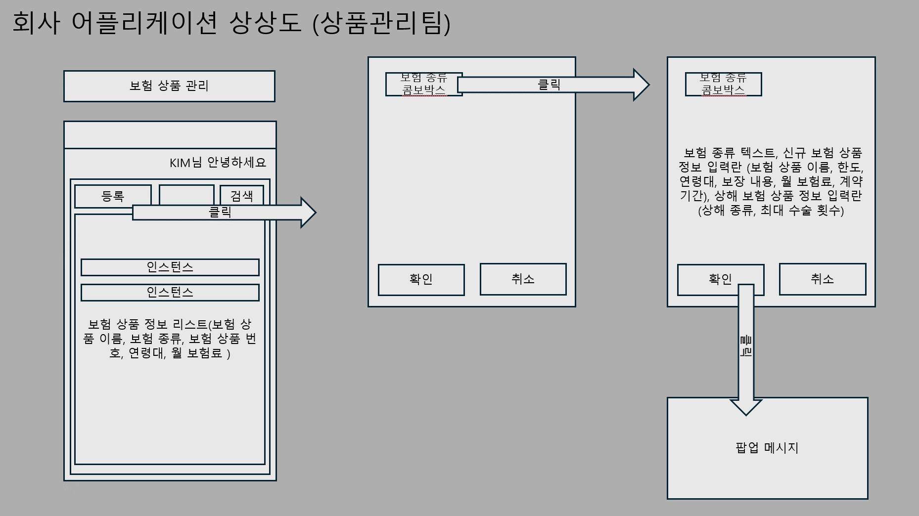
Use Case 유스케이스
Use Case
유스케이스, 시나리오 – 보험등록

Slide 12
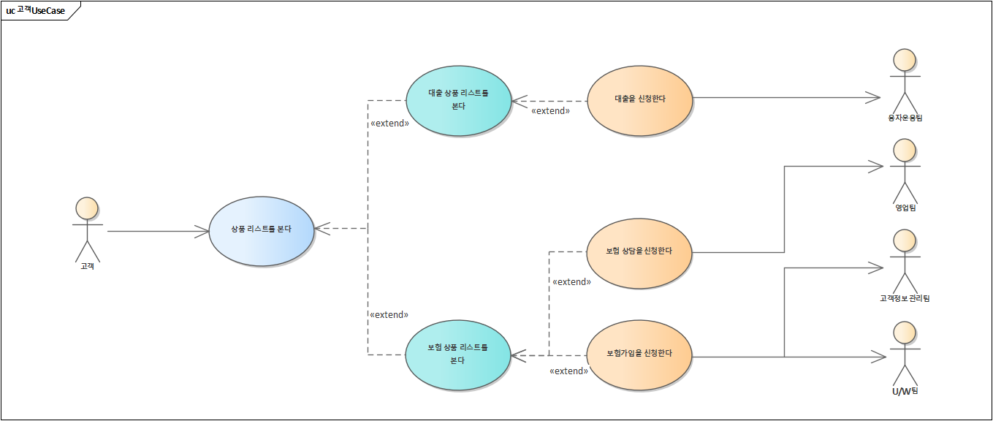
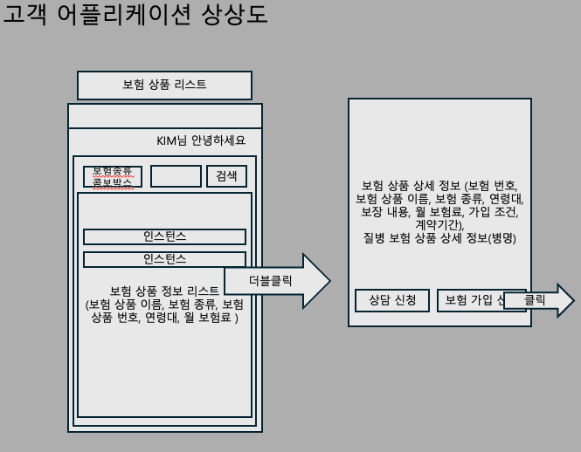
Use Case 유스케이스
Use Case
유스케이스, 시나리오 – 보험가입

Slide 13
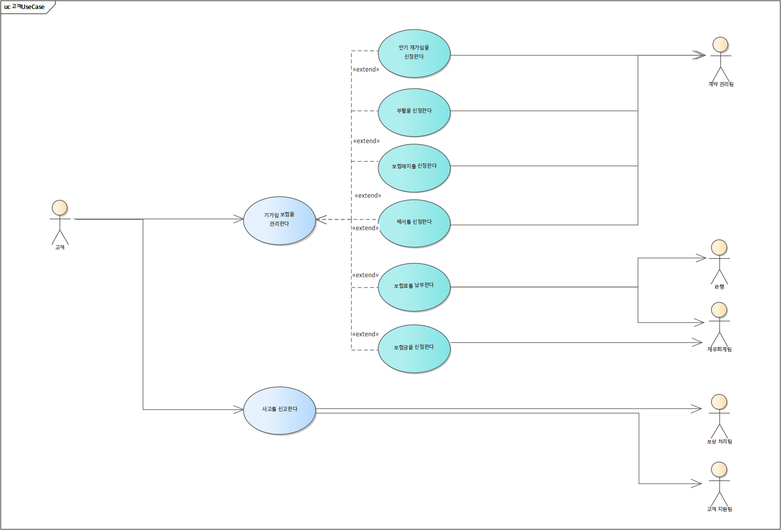
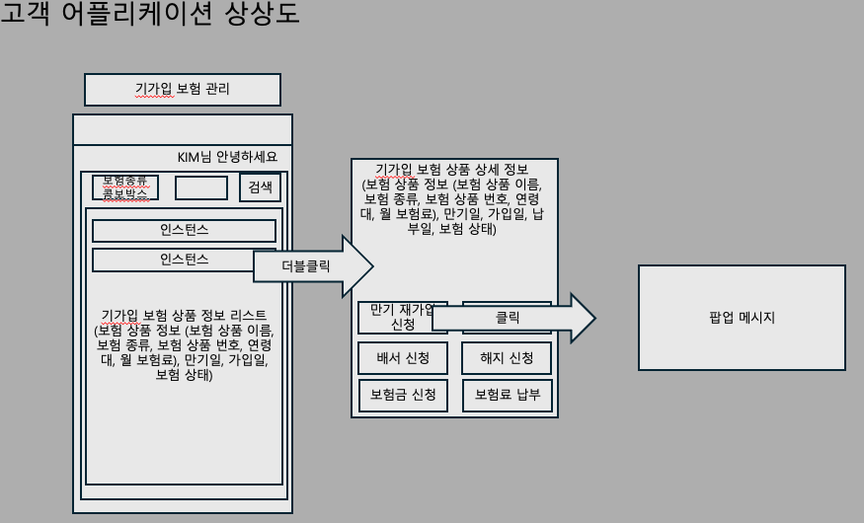
Use Case 유스케이스
Use Case
유스케이스, 시나리오 – 보험관련 신청

Slide 14
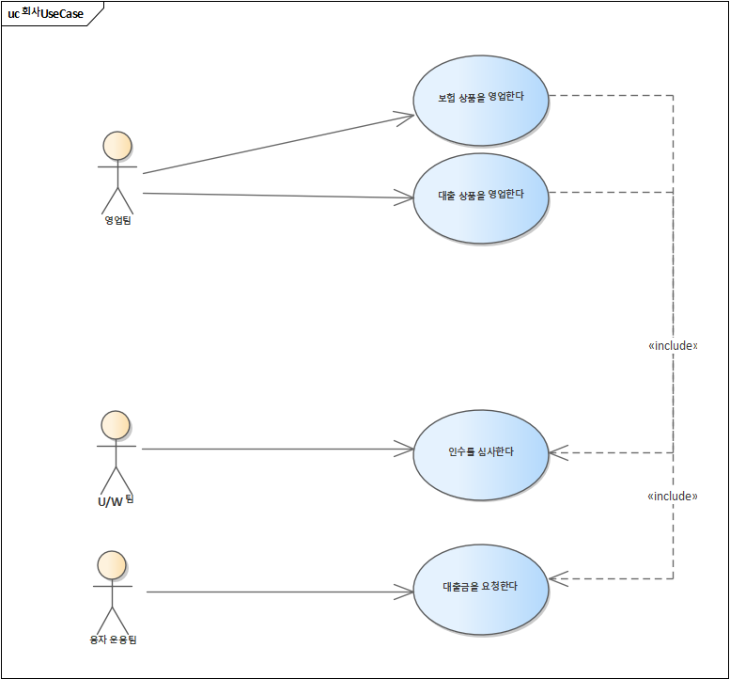
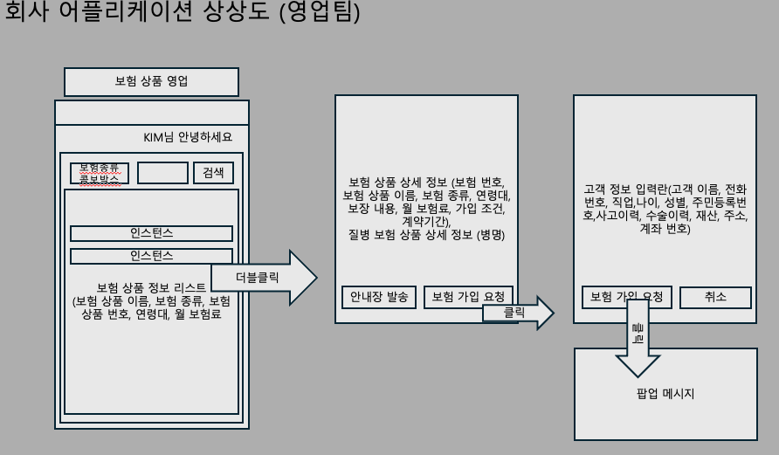
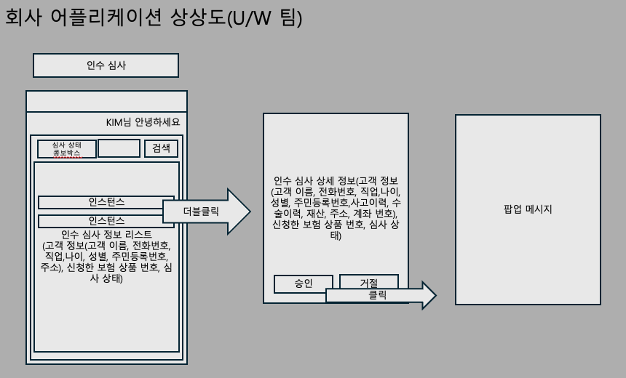
Use Case 유스케이스
Use Case
유스케이스, 시나리오 – 상품영업과 심사
고객이 직접 가입 신청한 것도 여기로 들어오게됨

Slide 15
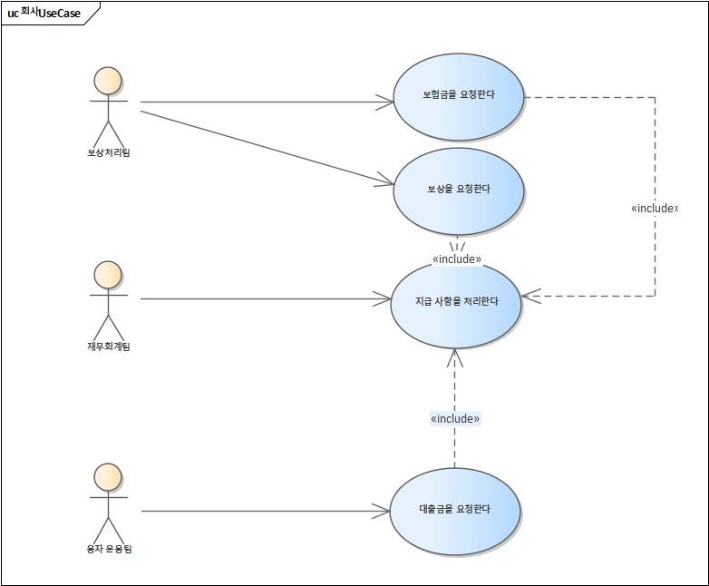
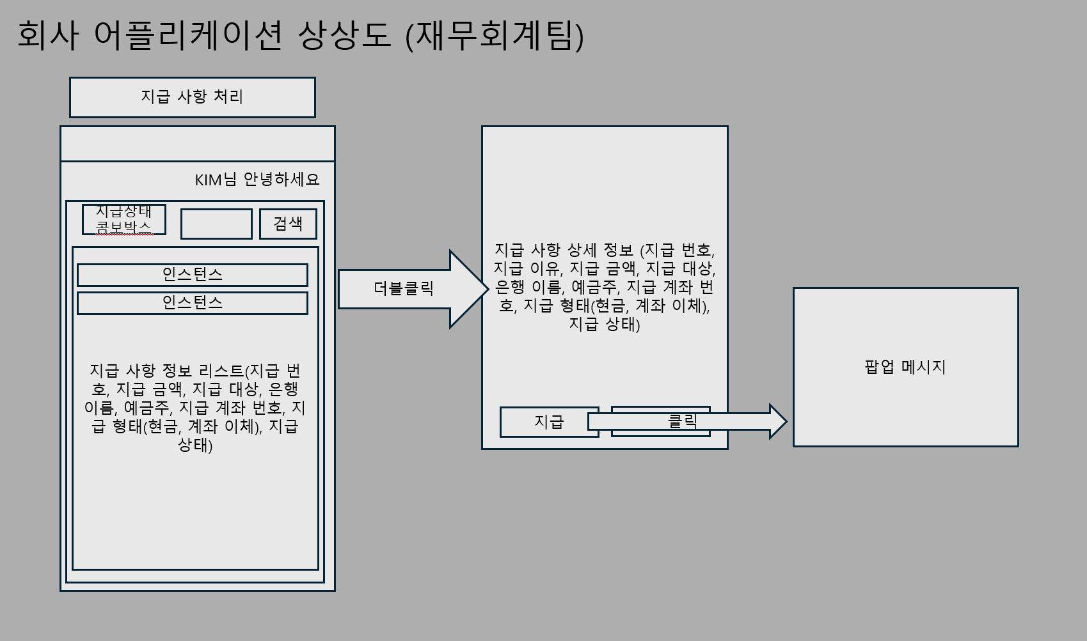
Use Case 유스케이스
Use Case
유스케이스, 시나리오 – 보험금, 대출금 지급

Slide 16
Use Case 유스케이스
Use Case
대출신청, 보험상담신청, 보험가입신청, 만기재가입 신청, 부활신청, 보험해지신청,
배서신청, 보험금신청, 사고신고, 민원신청
고객
영업성과평과, 보험상담처리, 보험상품영업, 대출상품영업, 인수심사, 분납/수금처리, 신고 처리,
만기 계약심사, 배서심사, 부활심사, 제지급금 요청, 대출원리금 수금, 대출금요청, 협력업체평가,
보험금 요청, 보상 요청, 민원 처리, 지급 사항 처리, 입금사항조회, 고객정보 CRUD, 상품관리 CRUD, 대출상품 CRUD, 협력업체 CRUD, 직원 정보 CRUD, 집기비품 CRUD, 부서정보 CRUD
직원

Slide 17
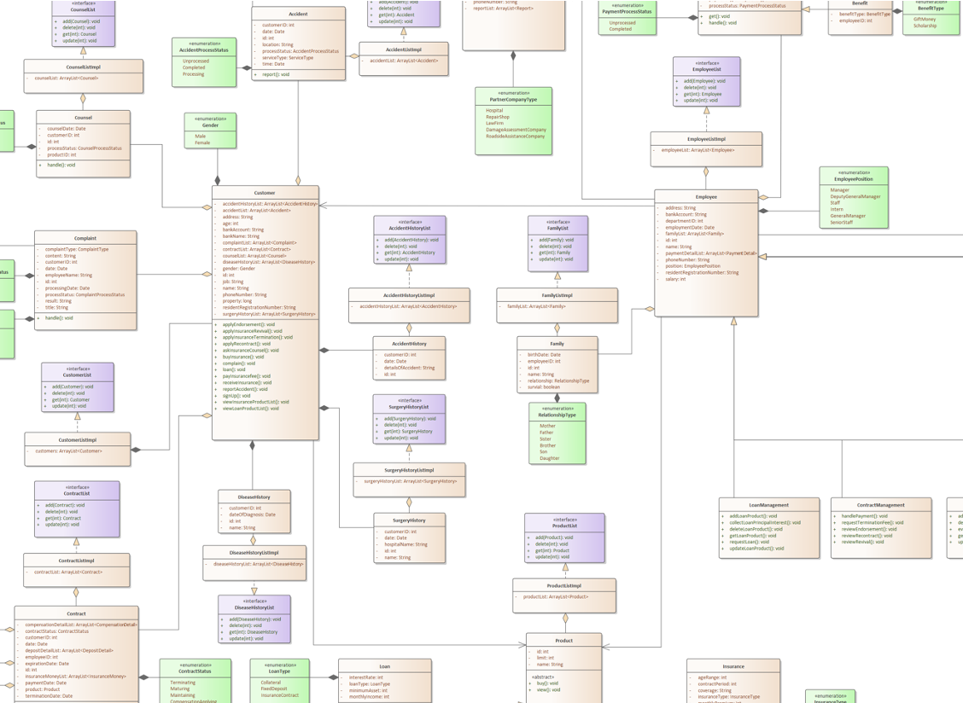
설계 Class Digram
컨트롤러 같은 도메인 외의 클래스는 최대한 배제
클래스간 결합도를 낮추기 위해 대부분 집합, 포함관계로 표현하였음
능동태, 수동태로 클래스 간의 행위를 표현

Slide 18
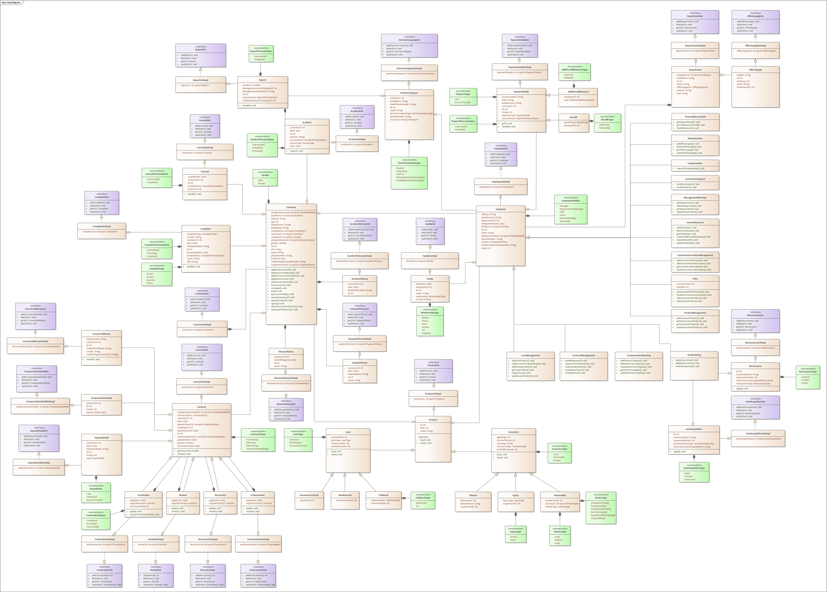
Class Diagram

Slide 19
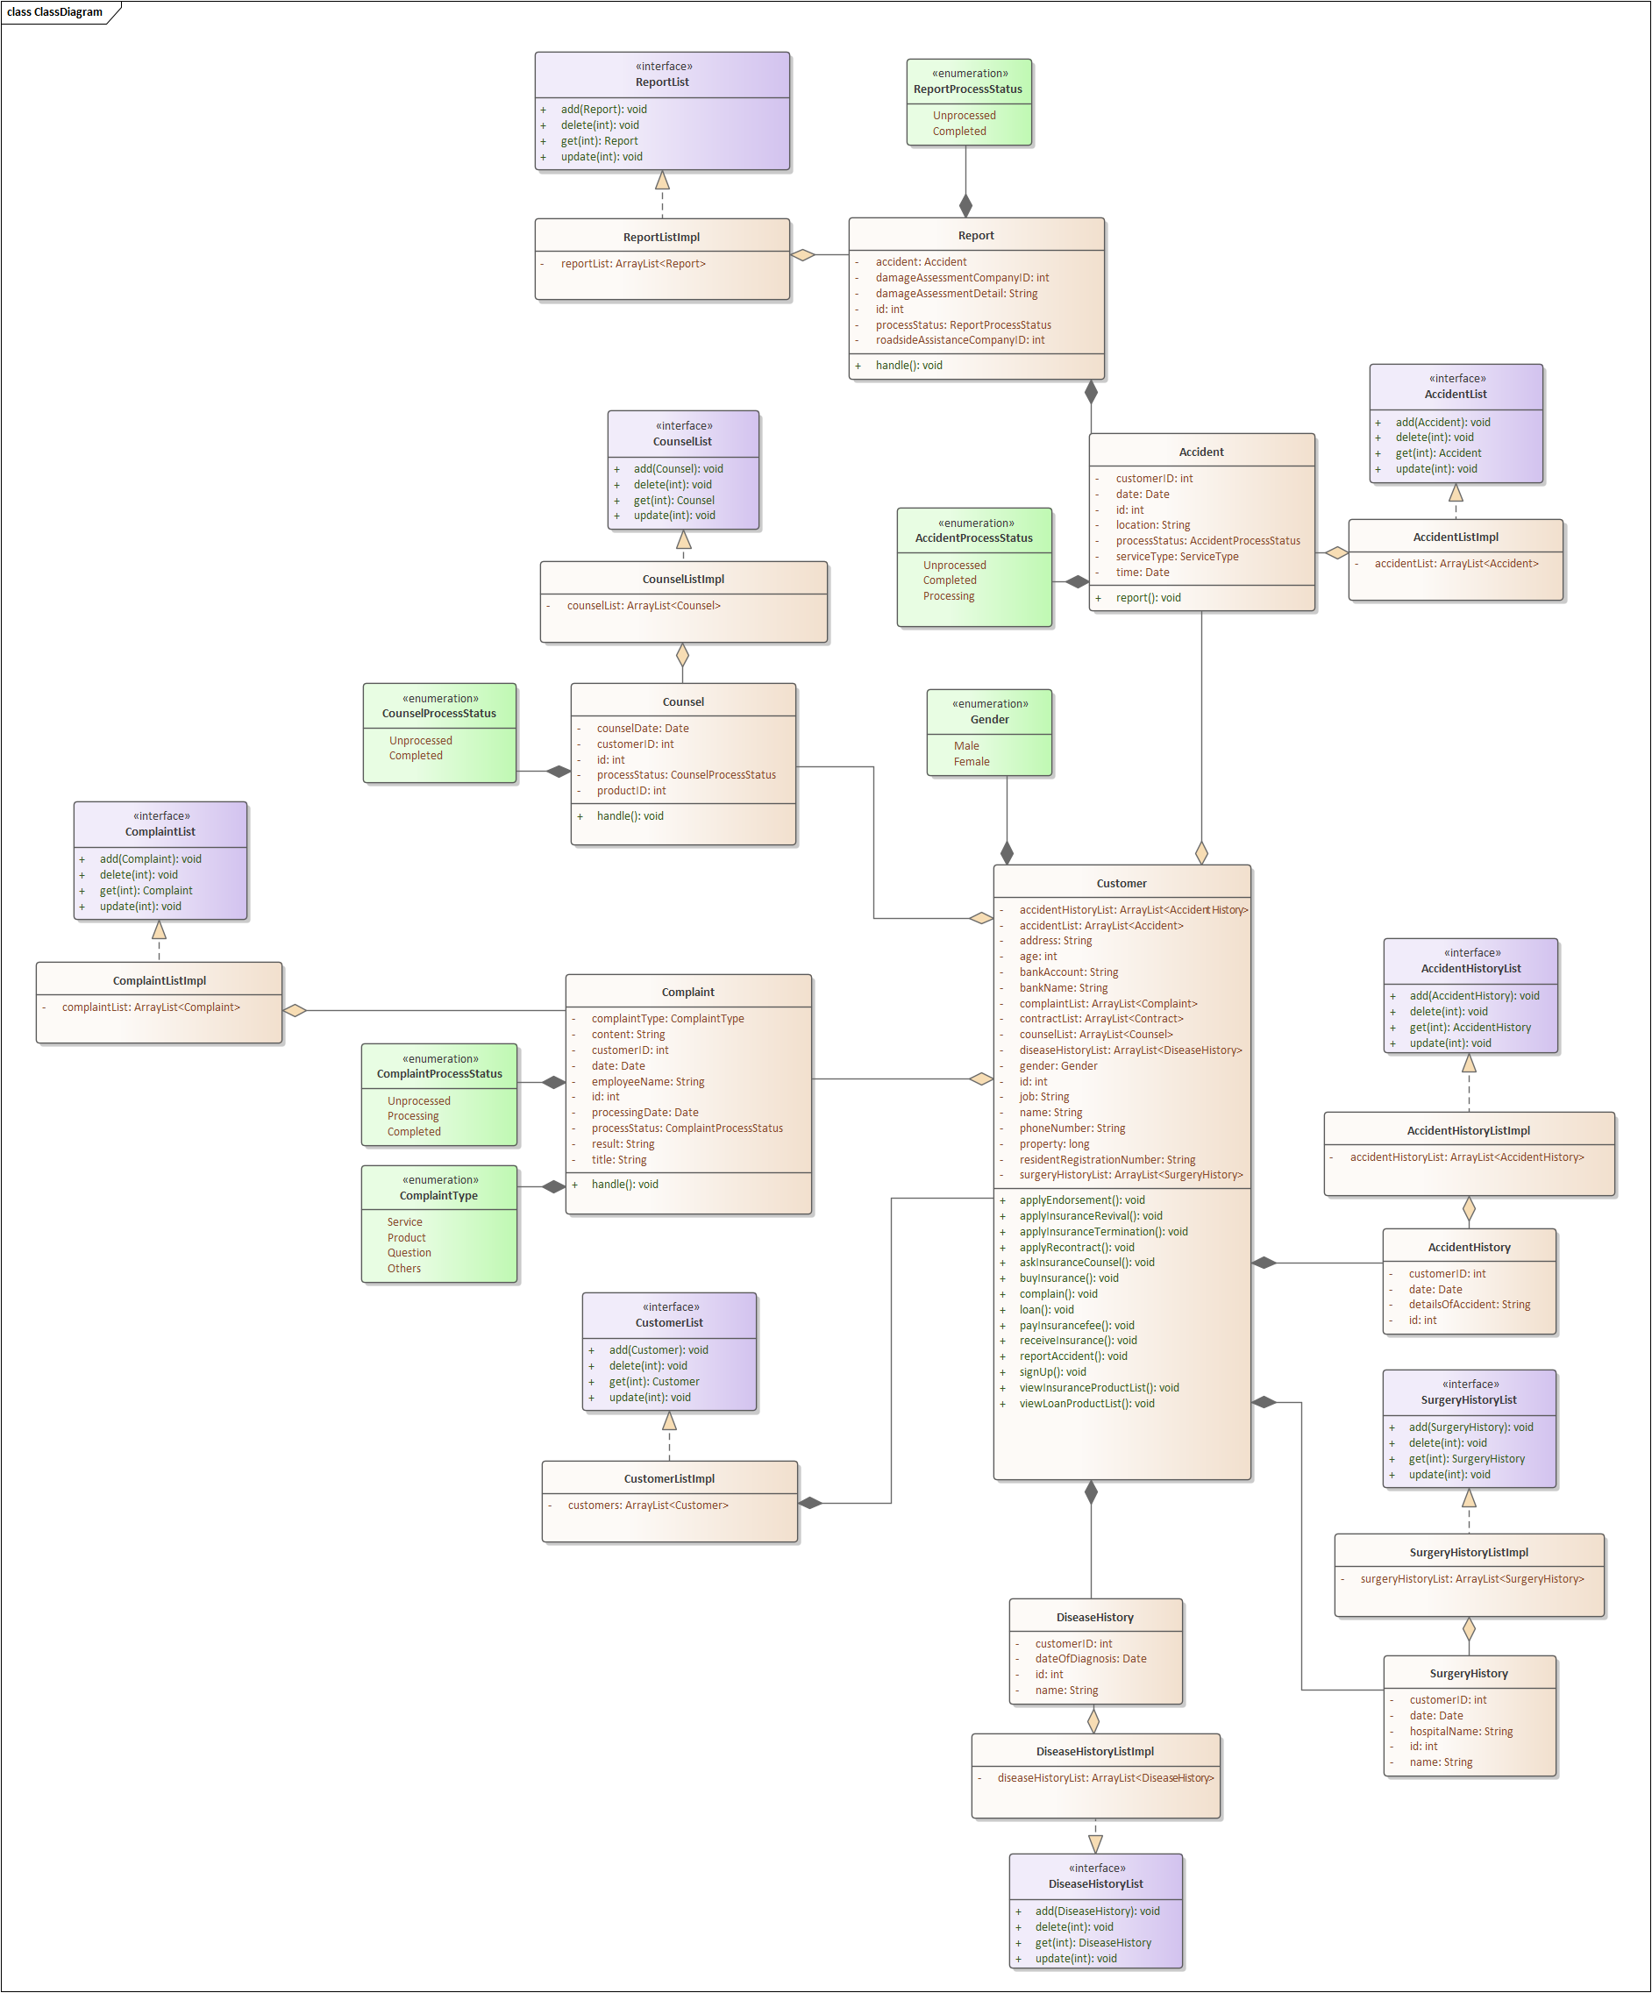
Class Diagram
고객

Slide 20
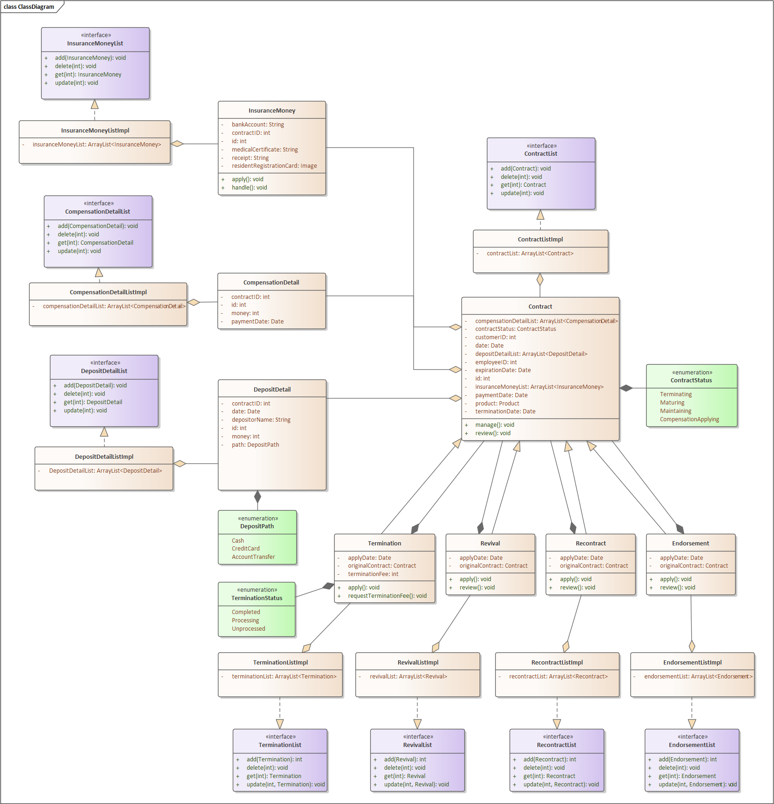
Class Diagram
계약

Slide 21
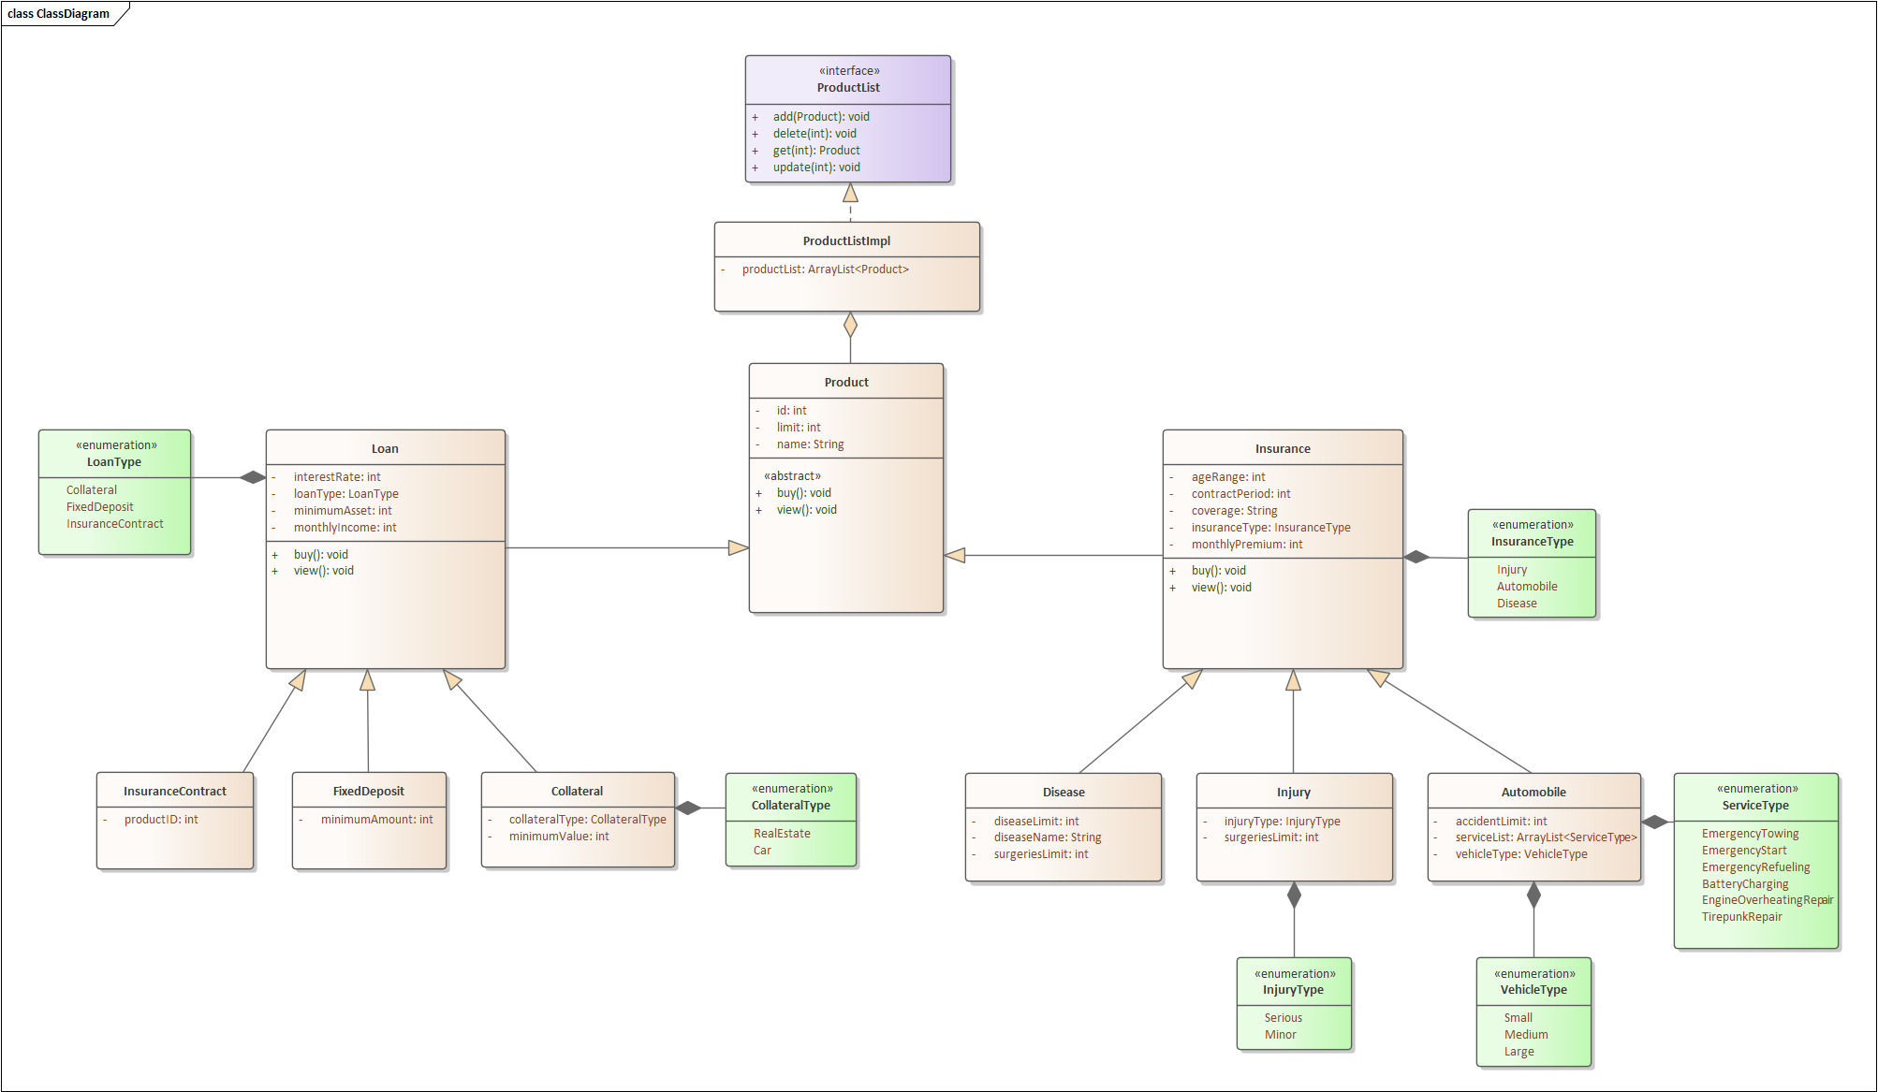
Class Diagram
상품

Slide 22
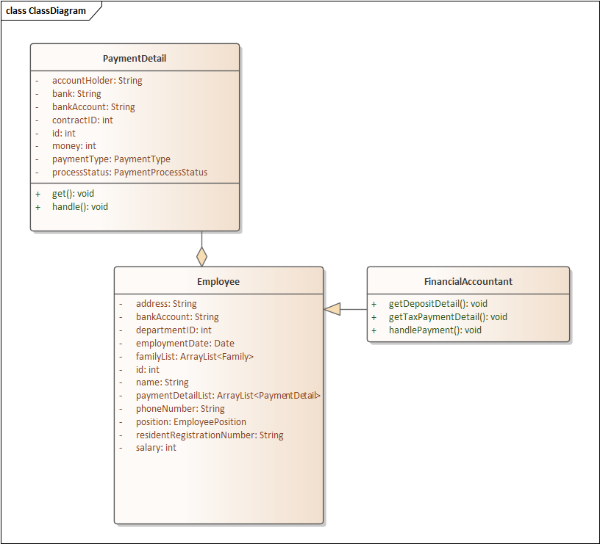
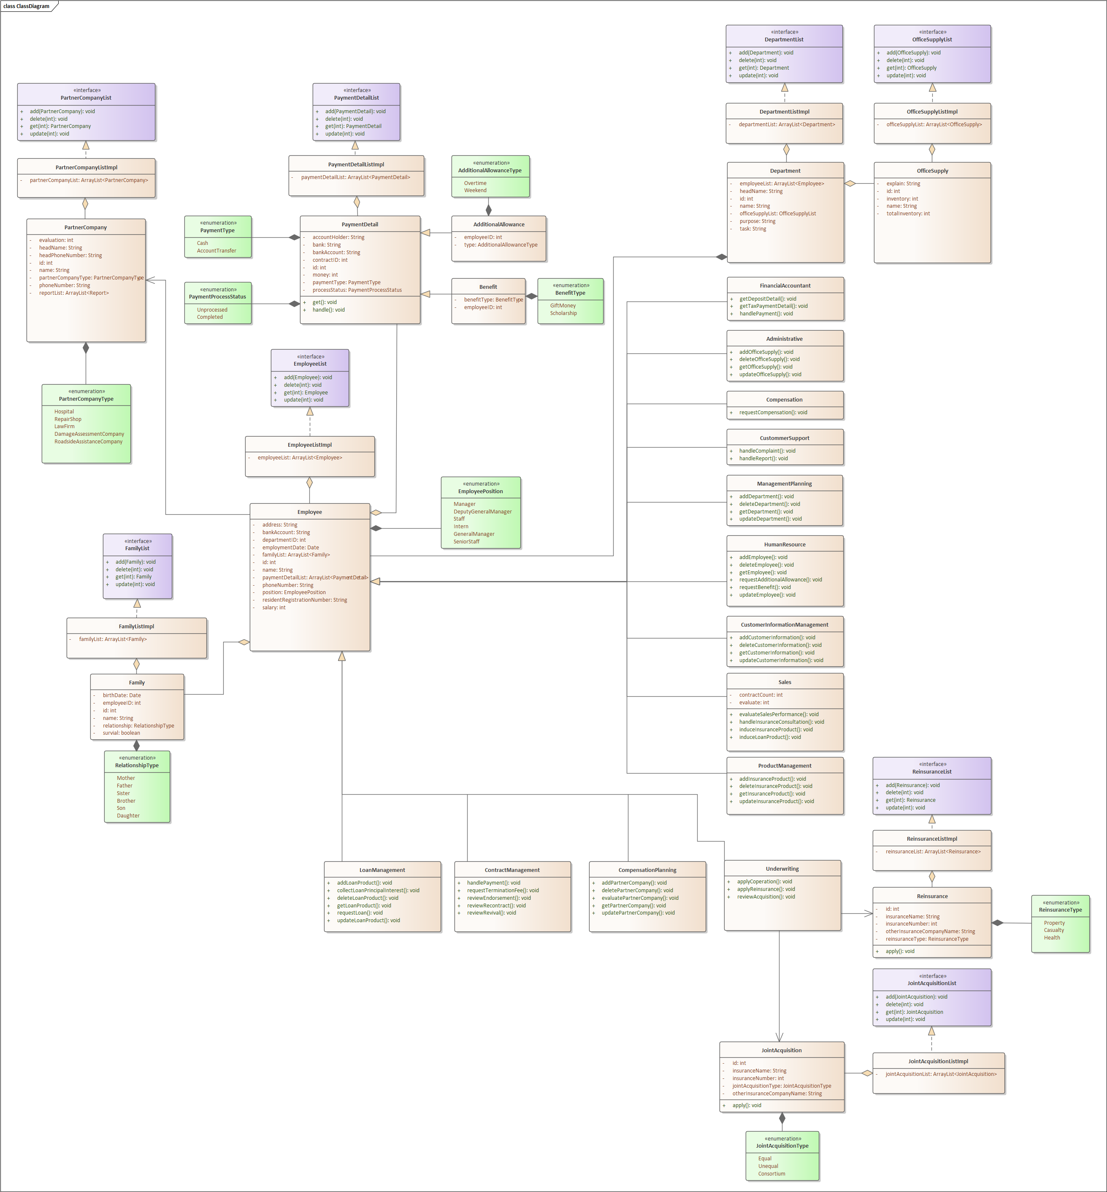
Class Diagram
직원

Slide 23
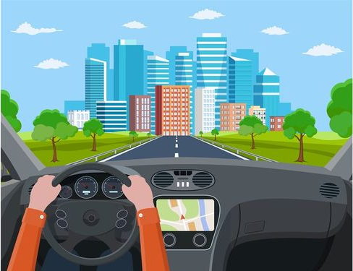
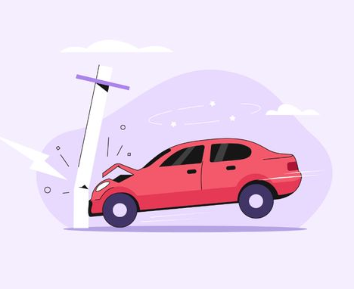
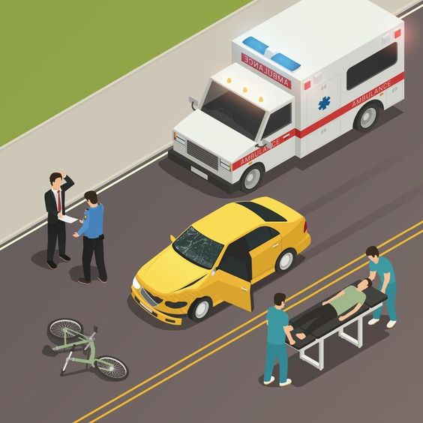
Demo Senario
보험등록(상품관리팀) -> 보험 영업(영업팀) -> 인수 심사(U/W팀) -> 사고 신고(고객) -> 신고 처리(고객지원팀) -> 보험금 신청(고객) -> 보험금 처리(보상처리팀) -> 입금 처리(재무회계팀)
평소에 뇌전증을 앓고 있던 김보험씨는 고속도로에서 운전을 하고 있었다. 오늘따라 운전이 잘 되고 있다고 생각했으나 갑자기 뇌전증이 도져서 정신을 잃고 만다. 정신을 차리고 보니 자동차는 가드레일을 받아버렸고 검지 손가락은 골절되고 만다. 사고가 난 후 김보험은 들어 놨던 보험을 우선적으로 떠올린다.

Slide 24
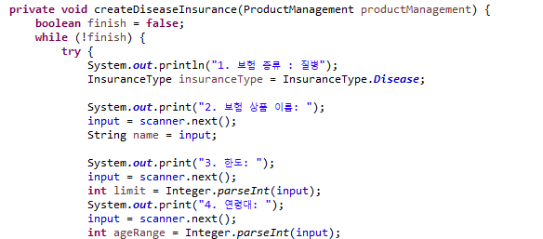
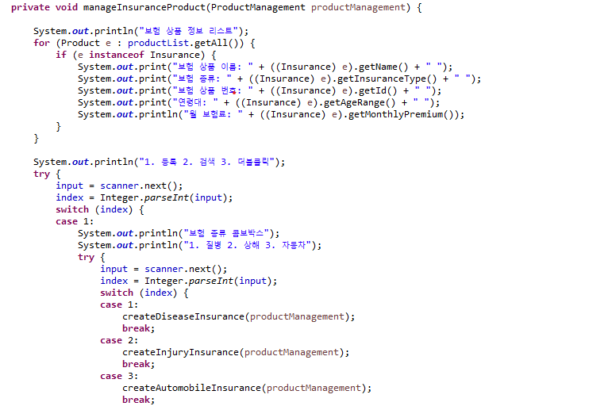
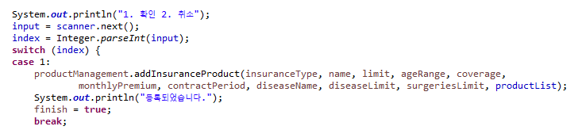
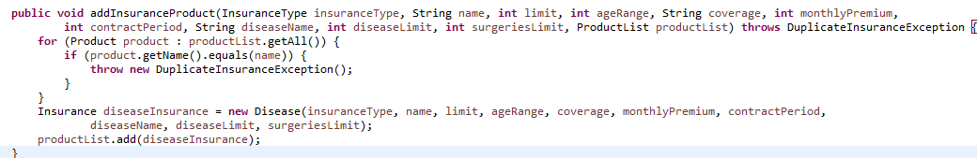
Demo Senario
보험등록(상품관리팀) -> 보험 영업(영업팀) -> 인수 심사(U/W팀) -> 사고 신고(고객) -> 신고 처리(고객지원팀) -> 보험금 신청(고객) -> 보험금 처리(보상처리팀) -> 입금 처리(재무회계팀)
보험 상품 등록 (상품관리팀 – ProductManager)
Main.java
ProductManager.java

Slide 25
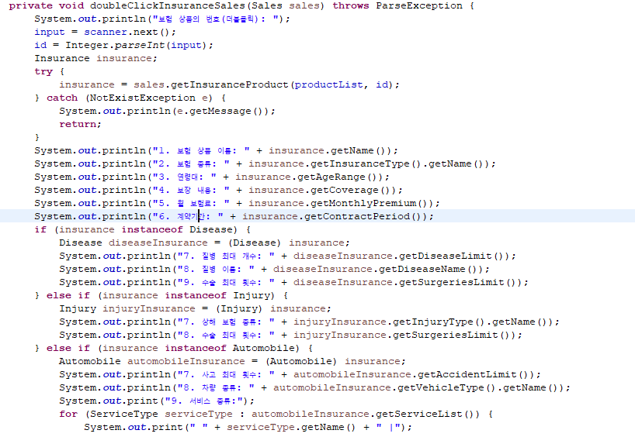
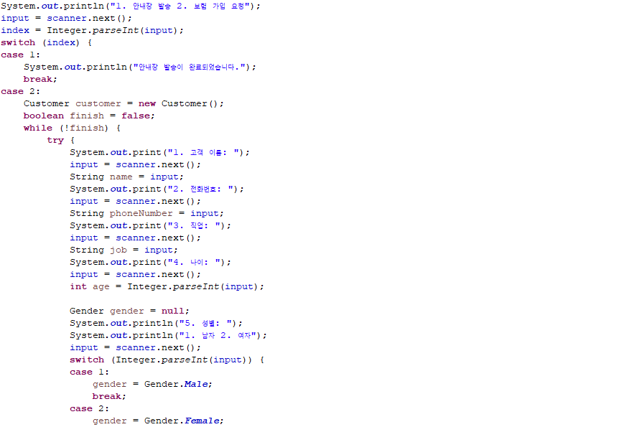
Demo Senario
보험등록(상품관리팀) -> 보험 영업(영업팀) -> 인수 심사(U/W팀) -> 사고 신고(고객) -> 신고 처리(고객지원팀) -> 보험금 신청(고객) -> 보험금 처리(보상처리팀) -> 입금 처리(재무회계팀)
보험 영업 (영업팀 – Sales)

Slide 26
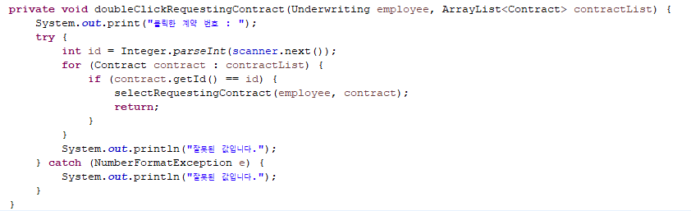
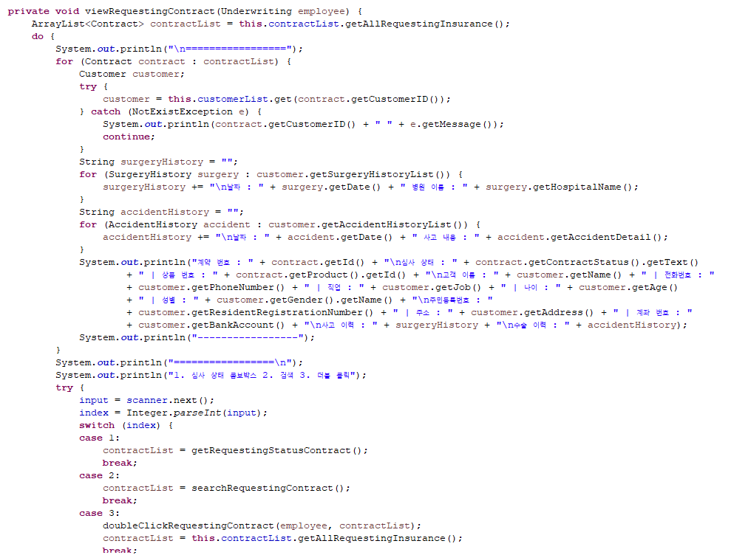
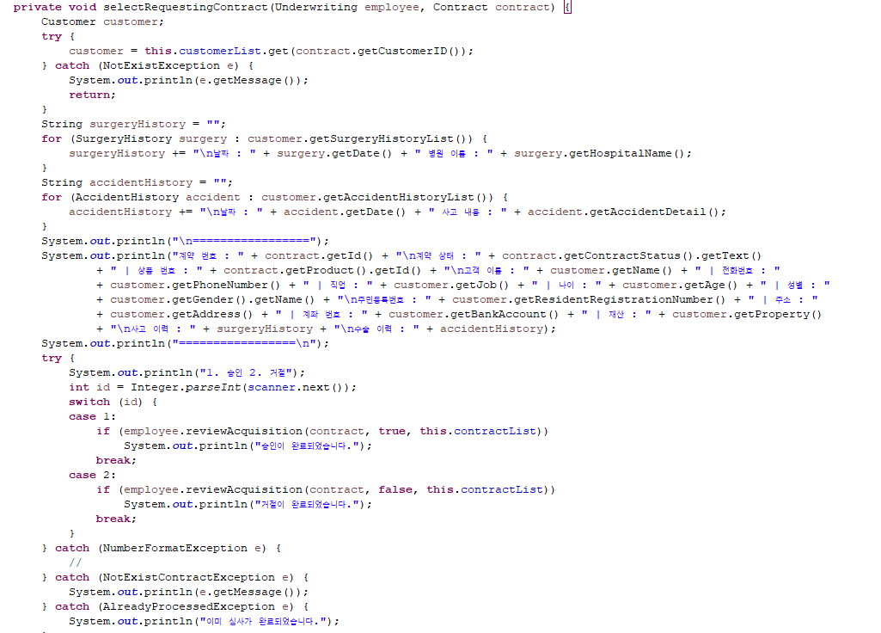
Demo Senario
보험등록(상품관리팀) -> 보험 영업(영업팀) -> 인수 심사(U/W팀) -> 사고 신고(고객) -> 신고 처리(고객지원팀) -> 보험금 신청(고객) -> 보험금 처리(보상처리팀) -> 입금 처리(재무회계팀)
인수 심사(U/W팀)
Main.java

Slide 27
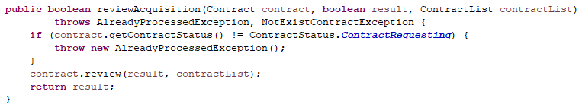
Demo Senario
보험등록(상품관리팀) -> 보험 영업(영업팀) -> 인수 심사(U/W팀) -> 사고 신고(고객) -> 신고 처리(고객지원팀) -> 보험금 신청(고객) -> 보험금 처리(보상처리팀) -> 입금 처리(재무회계팀)
인수 심사(U/W팀)
Underwriting.java

Slide 28
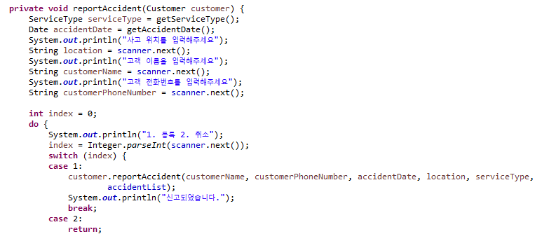
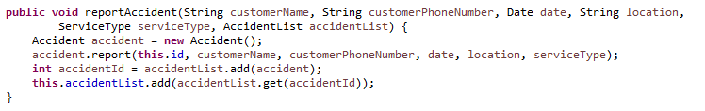
Demo Senario
보험등록(상품관리팀) -> 보험 영업(영업팀) -> 인수 심사(U/W팀) -> 사고 신고(고객) -> 신고 처리(고객지원팀) -> 보험금 신청(고객) -> 보험금 처리(보상처리팀) -> 입금 처리(재무회계팀)
사고 신고
Main.java
Customer.java

Slide 29
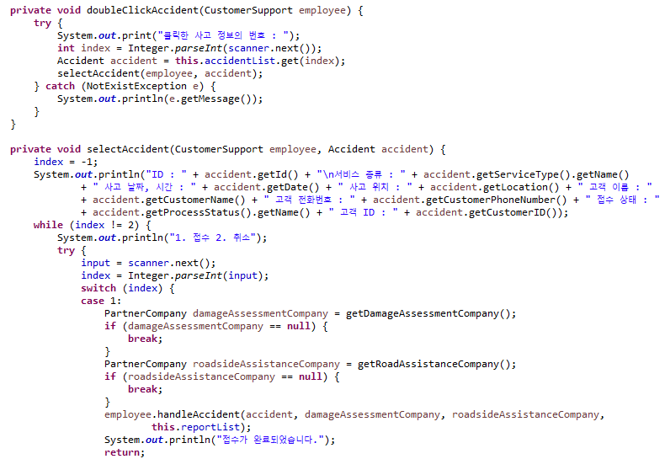
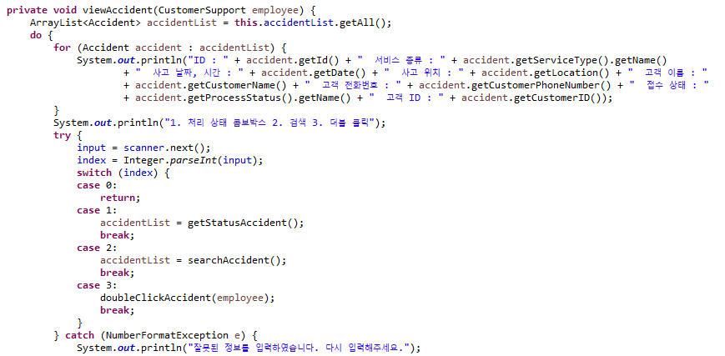
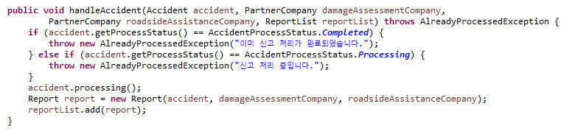
Demo Senario
보험등록(상품관리팀) -> 보험 영업(영업팀) -> 인수 심사(U/W팀) -> 사고 신고(고객) -> 신고 처리(고객지원팀) -> 보험금 신청(고객) -> 보험금 처리(보상처리팀) -> 입금 처리(재무회계팀)
신고 처리 (고객 지원팀 – CustomerSupport)
Main.java
CustomerSupport.java

Slide 30
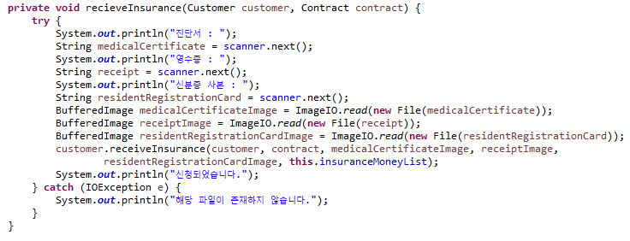
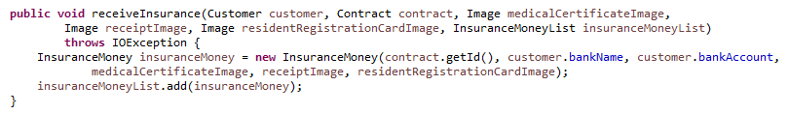
Demo Senario
보험등록(상품관리팀) -> 보험 영업(영업팀) -> 인수 심사(U/W팀) -> 사고 신고(고객) -> 신고 처리(고객지원팀) -> 보험금 신청(고객) -> 보험금 처리(보상처리팀) -> 입금 처리(재무회계팀)
보험금 신청
Main.java
Customer.java

Slide 31




Demo Senario
보험등록(상품관리팀) -> 보험 영업(영업팀) -> 인수 심사(U/W팀) -> 사고 신고(고객) -> 신고 처리(고객지원팀) -> 보험금 신청(고객) -> 보험금 처리(보상처리팀) -> 입금 처리(재무회계팀)
보험금 처리 (보상 처리팀 – Compensation)
Main.java

Slide 32

Demo Senario
보험등록(상품관리팀) -> 보험 영업(영업팀) -> 인수 심사(U/W팀) -> 사고 신고(고객) -> 신고 처리(고객지원팀) -> 보험금 신청(고객) -> 보험금 처리(보상처리팀) -> 입금 처리(재무회계팀)
보험금 처리 (보상 처리팀 – Compensation)
Compensation.java

Slide 33



Demo Senario
보험등록(상품관리팀) -> 보험 영업(영업팀) -> 인수 심사(U/W팀) -> 사고 신고(고객) -> 신고 처리(고객지원팀) -> 보험금 신청(고객) -> 보험금 처리(보상처리팀) -> 입금 처리(재무회계팀)
입금 처리 (재무 회계팀 -FinancialAccountant)
Main.java
FinancialAccountant.java

Slide 34
Class Diagram

Slide 35


Reverse Engineering

Slide 36




Reverse Engineering
메인 - view역할
Exception 처리 클래스
속성값, 메서드 추가
달라진 것들
메인 - view역할
Exception 처리
Get, Set, Clone 과 같은 기능적인 메서드 추가
엔티티의 Serial Number 부여 하기 위해 고유번호 지정하는 속성값 추가
ListImpl부분의 호출 주체가 변경됨

Slide 37




Source Code
리스트에 저장되는 요소당 아이디 부여
Customer – 200 + 리스트 순서
Employee – 600 + 부서 번호 + 리스트 순서
ex) HumanResource 6001601

Slide 38
Source Code
get & set method
Clone method
public ArrayList<AccidentHistory> getAccidentHistoryList() {
return accidentHistoryList;
}
public void setAccidentHistoryList(ArrayList<AccidentHistory> accidentHistoryList) {
this.accidentHistoryList = accidentHistoryList;
}
public ArrayList<Accident> getAccidentList() {
return accidentList;
}
public void setAccidentList(ArrayList<Accident> accidentList) {
this.accidentList = accidentList;
}
public String getAddress() {
return address;
}
public void setAddress(String address) {
this.address = address;
}
public int getAge() {
return age;}
public void setAge(int age) {
this.age = age;}
public String getBankAccount() {
return bankAccount;}
public void setBankAccount(String bankAccount) {
this.bankAccount = bankAccount;}
public ArrayList<Complaint> getComplaintList() {
return complaintList;}
public Contract clone() {
return new Contract(this);
}

Slide 39



Source Code
Exception
보험에 가입하지 않은 고객이 기가입 상품 관리를 클릭했을 때
직원이 상품 등록 할 때 이미 등록한 보험 상품명을 등록했을 때
public Contract get(int id) throws NotExistContractException {
for (int i = 0; i < contractList.size(); i++) {
if (contractList.get(i).getId() == id) {
return contractList.get(i).clone();
}
}
throw new NotExistContractException();
}
for (Product product : productList.getAll()) {
if (product.getName().equals(input)) {
throw new DuplicateInsuranceException();
}
}
injuryInsurance.setName(input);
productList.update(injuryInsurance);
직원이 처리를 할 때 이미 처리가 완료된 상태일 때
PartnerCompany roadsideAssistanceCompany, ReportList reportList) throws AlreadyProcessedException {
if (accident.getProcessStatus() == AccidentProcessStatus.Completed) {
throw new AlreadyProcessedException("이미 신고 처리가 완료되었습니다.")
} else if (accident.getProcessStatus() == AccidentProcessStatus.Processing) {
throw new AlreadyProcessedException("신고 처리 중입니다.");
}
accident.processing();
Report report = new Report(accident, damageAssessmentCompany, roadsideAssistanceCompany);
reportList.add(report);

Slide 40



Source Code
민원 신청, 상담 신청

Slide 41


Source Code
보험 해지, 부활, 만기 재가입 신청
고객 보험 해지 신청 / 계약관리팀 직원 제지급금 요청
public void applyInsuranceTermination(ContractList contractList, TerminationList terminationList, Contract contract,
Customer customer) throws NotExistContractException, NotExistMaintainedContract {
if (contract.getContractStatus() == ContractStatus.Maintaining) {
contract.setContractStatus(ContractStatus.TerminationRequesting);
contractList.update(contract);
Termination termination = new Termination(contract);
terminationList.add(termination);
} else {
throw new NotExistMaintainedContract();
}
}
public boolean requestTerminationFee(Termination tercontract, Customer customer,
PaymentDetailList paymentDetailList, ContractList contractList) throws NotExistContractException, AlreadyProcessedException {
if (tercontract.getTerminationStatus() == TerminationStatus.Completed) {
throw new AlreadyProcessedException();}
ArrayList<DepositDetail> depositDetailList = tercontract.getDepositDetailList();
int totalMoney = 0;
for (DepositDetail depositDetail : depositDetailList) {
totalMoney += depositDetail.getMoney();}
totalMoney = (int) (totalMoney * 0.3);
PaymentDetail paymentDetail = new PaymentDetail(customer.getName(), customer.getBankName(),
customer.getBankAccount(), totalMoney, PaymentType.AccountTransfer, tercontract.getId());
paymentDetailList.add(paymentDetail);
Contract contract = tercontract.getOriginalContract();
tercontract.setTerminationStatus(TerminationStatus.Completed);
tercontract.setApplyDate(new Date());
contract.setTerminationDate(tercontract.getApplyDate());
contract.setContractStatus(ContractStatus.Terminating);
contractList.update(contract);
return true;}

Slide 42



Source Code
보험 해지, 부활, 만기 재가입 신청
고객 보험 부활 신청 / 계약관리팀 직원 부활 승인
public void applyInsuranceRevival(ContractList contractList, RevivalList revivalList, Contract contract,
Customer customer) throws NotExistContractException, NotExistTerminatedContract {
if (contract.getContractStatus() == ContractStatus.Terminating && contract.getExpirationDate() != null) {
contract.setContractStatus(ContractStatus.RevivalRequesting);
contractList.update(contract);
Revival revival = new Revival(contract);
revivalList.add(revival);
} else {
throw new NotExistTerminatedContract();
}
}
public boolean reviewRevival(ContractList contractList, Revival revivalcontract, Customer customer, int index) {
if (index == 1) {
Contract contract = revivalcontract.getOriginalContract().clone();
contract.setContractStatus(ContractStatus.Maintaining);
contract.setDate(new Date());
try {
contractList.update(contract);
} catch (NotExistContractException e) {
e.printStackTrace();
}
revivalcontract.setRevivalStatus(RevivalStatus.Completed);
} else if (index == 2) {
revivalcontract.setRevivalStatus(RevivalStatus.Unprocessed);
}
return true;
}

Slide 43

Source Code
대출 신청
public boolean loan(Loan loan, ContractList contractList) throws AlreadyRequestingException {
ArrayList<Contract> myContractList = null;
try {
myContractList = contractList.getAllByCustomer(this.id);
} catch (NotExistContractException e) {
myContractList = new ArrayList<>();
}
for (Contract contract : myContractList) {
if (contract.getProduct().getId() == loan.getId()) {
throw new AlreadyRequestingException();
}
}
Contract contract = new Contract(this.id, loan);
this.contractList.add(contract);
contractList.add(contract);
return true;
}

Slide 44
결론
Use Case 설계
시나리오 작성
Class Diagram 설계
소스코드 구현

Slide 45
결론
Use Case 설계
시나리오 작성
Class Diagram 설계
소스코드 구현

Slide 46
Q&A

